Slide 1

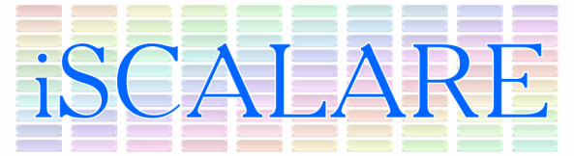

Лаборатория суперкомпьютерных технологий для биомедицины, фармакологии и малоразмерных структур
Прямое исполнение
Григорий Речистов
grigory.rechistov@phystech.edu
24.03.2014
Notes:
23.10.2013

Slide 2
На прошлых лекциях
Интерпретатор — медленно
Двоичный транслятор — быстрее
Лаборатория суперкомпьютерных технологий для биомедицины, фармакологии и малоразмерных структур
2

Slide 3
Вопросы
Что такое капсула в ДТ?
Что такое блок трансляции в ДТ?
Чем динамическая трансляция отличается от статической?
В чём заключается проблема code discovery?
Лаборатория суперкомпьютерных технологий для биомедицины, фармакологии и малоразмерных структур
3

Slide 4
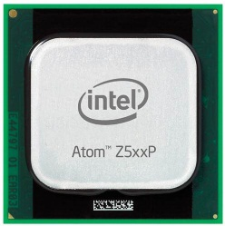
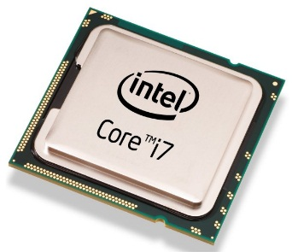
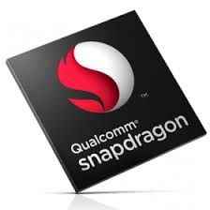
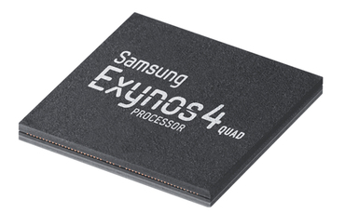
Прямое исполнение
Guest ISA = Host ISA
(Почти) все инструкции совпадают
Гость
Хозяин
IA-32:
ARM:
Лаборатория суперкомпьютерных технологий для биомедицины, фармакологии и малоразмерных структур
4

Slide 5
Алгоритм (1/2)
execute() {
save_host_ctxt();
set_guest_ctxt();
setjmp(back);
goto guest_start_ip;
back: restore_host_ctxt();
}
Лаборатория суперкомпьютерных технологий для биомедицины, фармакологии и малоразмерных структур
5

Slide 6
Алгоритм (2/2)
Хозяин
Гость
Переключение контекста
Прямое исполнение
(direct execution, DEX)
Лаборатория суперкомпьютерных технологий для биомедицины, фармакологии и малоразмерных структур
6

Slide 7
Почему это не будет работать (1/2)
Не полностью совпадающие ISA
Различное положение внешних ресурсов (устройств и памяти)
Привилегированность инструкций
Необходимость изоляции симулятора от обнаружения/разрушения гостем
Лаборатория суперкомпьютерных технологий для биомедицины, фармакологии и малоразмерных структур
7
Notes:
Окружение гостя не совпадает с окружением хозяина
Unix libc/WinAPI (application mode) [wine is not an emulator!]
Периферийные устройства (full platform)
Защита памяти хозяина
Гость может писать/читать любой адрес, при этом он не должен видеть/изменять данные симулятора
Привилегированные инструкции
Семантика инструкции может зависеть от режима процессора. Симулятор – приложение уровня пользователя, не может исполнять все инструкции.

Slide 8
Почему это не будет работать (2/2)
add %r1, %r2
mul $10, %r3
div %r4, %r5
ld (0xa000), %r10
st %r10, (%r11)
sub %r11, %r1
mov $16, %r13
mov %r13, %cr0
trap $32
Отсутствующая в хозяине инструкция
Обращения к памяти
Привилегированные инструкции
Лаборатория суперкомпьютерных технологий для биомедицины, фармакологии и малоразмерных структур
8
Notes:
Окружение гостя не совпадает с окружением хозяина
Unix libc/WinAPI (application mode) [wine is not an emulator!]
Периферийные устройства (full platform)
Защита памяти хозяина
Гость может писать/читать любой адрес, при этом он не должен видеть/изменять данные симулятора
Привилегированные инструкции
Семантика инструкции может зависеть от режима процессора. Симулятор – приложение уровня пользователя, не может исполнять все инструкции.

Slide 9
Предпросмотр кода
Инспектирование гостевого кода на предмет «опасных» инструкций
Замена инструкций на контролируемые — инструментация
«Почти» ДТ
Лаборатория суперкомпьютерных технологий для биомедицины, фармакологии и малоразмерных структур
9

Slide 10
Заплатки и заглушки
Код после предпросмотра и инструментации
Исходный код
add %r1, %r2
mul $10, %r3
div %r4, %r5
ld (0xa000), %r10
st %r10, (%r11)
sub %r11, %r1
mov $16, %r13
mov %r13, %cr0
trap $32
add %r1, %r2
mul $10, %r3
trap $255
ld (0xb000), %r10
st %r10, (%r11)
sub %r11, %r1
mov $16, %r13
trap $255
trap $255
Лаборатория суперкомпьютерных технологий для биомедицины, фармакологии и малоразмерных структур
10
Notes:
Окружение гостя не совпадает с окружением хозяина
Unix libc/WinAPI (application mode) [wine is not an emulator!]
Периферийные устройства (full platform)
Защита памяти хозяина
Гость может писать/читать любой адрес, при этом он не должен видеть/изменять данные симулятора
Привилегированные инструкции
Семантика инструкции может зависеть от режима процессора. Симулятор – приложение уровня пользователя, не может исполнять все инструкции.

Slide 11
Двоичная инструментация
Общее название методики исследования и модификации приложений
Pin http://pintool.org
DynamoRIO http://dynamorio.org/
Лаборатория суперкомпьютерных технологий для биомедицины, фармакологии и малоразмерных структур
11

Slide 12
Сложности DEX
Необходимость предпросмотра негативно влияет на производительность симуляции
Необходимость контролировать SMC
Переменная длина инструкций усложняет stubbing/patching
Необходимо контролировать время исполнения гостя
А как это делается в многозадачных вытесняющих ОС?
Для DEX оптимально иметь аппаратную поддержку на хозяине
Лаборатория суперкомпьютерных технологий для биомедицины, фармакологии и малоразмерных структур
12

Slide 13
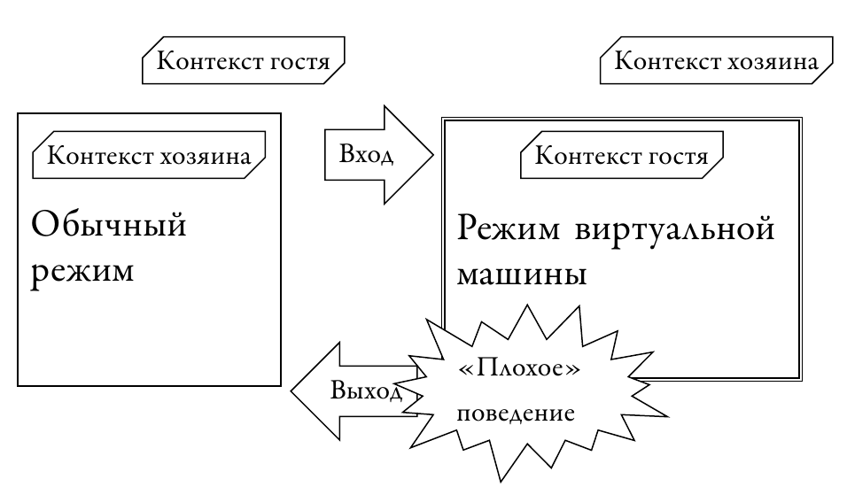
IA-32 virtualization technology (VT-x)
Лаборатория суперкомпьютерных технологий для биомедицины, фармакологии и малоразмерных структур
13
Notes:
Аппаратная поддержка режима прямого исполнения
Аппаратура создаёт режим «песочницы», в котором гость может выполнять любые инструкции
Опасные инструкции вызывают остановку прямой симуляции и контролируемый выход в симулятор

Slide 14
Симулятор, использующий аппаратную виртуализацию
+ Прямое исполнение большинства инструкций
+ Упрощение модели, уменьшение объёма кода симулятора
- Необходима аппаратная поддержка
- Модуль/драйвер ядра
- Медленное переключение между режимами
- Не все режимы процессора могут быть симулированы (например, real mode в IA-32)
- Рекурсивная виртуализация?
Лаборатория суперкомпьютерных технологий для биомедицины, фармакологии и малоразмерных структур
14

Slide 15
Практическое использование VTx
VirtualBox — VTx необходим для симуляции 64 битных гостей
Microsoft VirtualPC — VTx необходим
Wind River Simics — VTx опционален
VMware ESXi — VTx необходим для симуляции 64 битных гостей
KVM — VTx опционален
Xen — VTx очень желателен
Лаборатория суперкомпьютерных технологий для биомедицины, фармакологии и малоразмерных структур
15

Slide 16

Спектр симуляционных подходов
Интерпретатор
(переключаемый)
Интерпретатор
(сцепленный)
Интерпретатор
(кэширующий)
Двоичная
трансляция
Прямое исполнение
Реальная аппаратура
Скорость работы
Универсальность
Лаборатория суперкомпьютерных технологий для биомедицины, фармакологии и малоразмерных структур
16

Slide 17
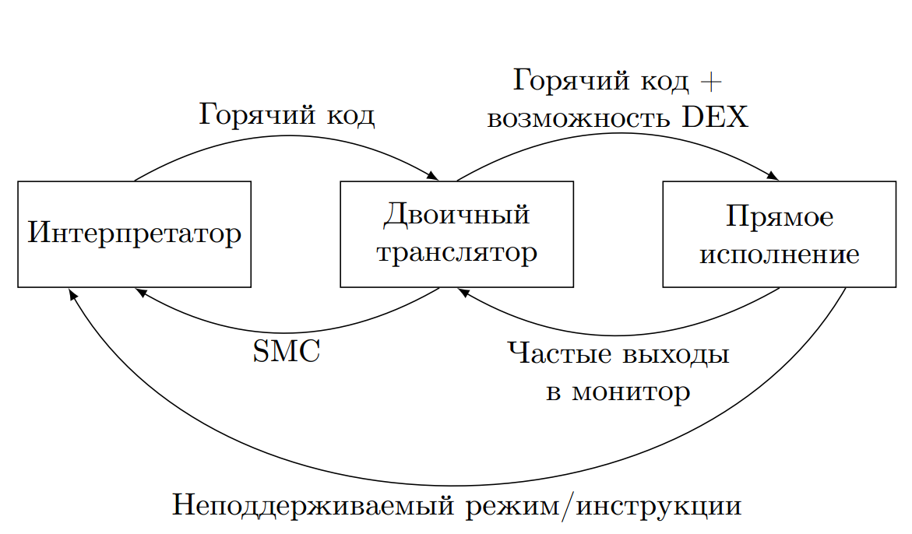
Решение — «коробка передач»
Динамическое переключение между режимами
Лаборатория суперкомпьютерных технологий для биомедицины, фармакологии и малоразмерных структур
17

Slide 18
Динамическое переключение между режимами симуляции
+Оптимальное использование лучших сторон каждого из подходов
- Необходимость разработки фактически нескольких симуляторов
Лаборатория суперкомпьютерных технологий для биомедицины, фармакологии и малоразмерных структур
18

Slide 19
Итоги
Наивное прямое исполнение
Заплатки и заглушки
DEX с аппаратной поддержкой
Переключение режимов симуляции
Условия на переходы
Лаборатория суперкомпьютерных технологий для биомедицины, фармакологии и малоразмерных структур
19

Slide 20
Рекомендуемая литература
F. Leung, G. Neiger, D. Rodgers, A. Santoni, R. Uhlig. Intel® Virtualization Technology // Intel Technology Journal №10 (03 Aug 2006). http://www.intel.com/technology/itj/2006/v10i3/
Matias Zabaljauregui. Hardware Assisted Virtualization Intel Virtualization Technology. 2008. http://lib.mipt.ru/book/283035/
Лаборатория суперкомпьютерных технологий для биомедицины, фармакологии и малоразмерных структур
20

Slide 21
На следующей лекции
Не центральным процессором единым
Полноплатформенная симуляция
Исполняющие и неисполняющие устройства
Моделирование многопроцессорных систем
Квант (квота) времени
Гиперсимуляция
Лаборатория суперкомпьютерных технологий для биомедицины, фармакологии и малоразмерных структур
21

Slide 22
Спасибо за внимание!
Все материалы курса выкладываются на сайте лаборатории:
http://iscalare.mipt.ru/material/course_materials/
Замечание: все торговые марки и логотипы, использованные в данном материале, являются собственностью их владельцев. Представленная здесь точка зрения отражает личное мнение автора, не выступающего от лица какой-либо организации.
Лаборатория суперкомпьютерных технологий для биомедицины, фармакологии и малоразмерных структур
22
Notes:
23.10.2013

Slide 23
Principal Causes of VMEXIT
Paging state exits allow page-table control
CR3 accesses, INVLPG cause exits
Selectively exit on page faults
CR0/CR4 controls allow exiting on changes to selected bits
State-based exits allow function virtualization
CPUID, RDMSR, WRMSR, RDPMC, RDTSC, MOV DRx
Selective exception and I/O exiting reduce unnecessary exits
32-entry exception bitmap, I/O-port access bitmap
Controls provided for asynchronous events
Host interrupt control allows delivery to VMM even when guest blocking interrupts
Detection of guest inactivity to support VM scheduling
HLT, MWAIT, PAUSEs
Лаборатория суперкомпьютерных технологий для биомедицины, фармакологии и малоразмерных структур
23

